Slide 1
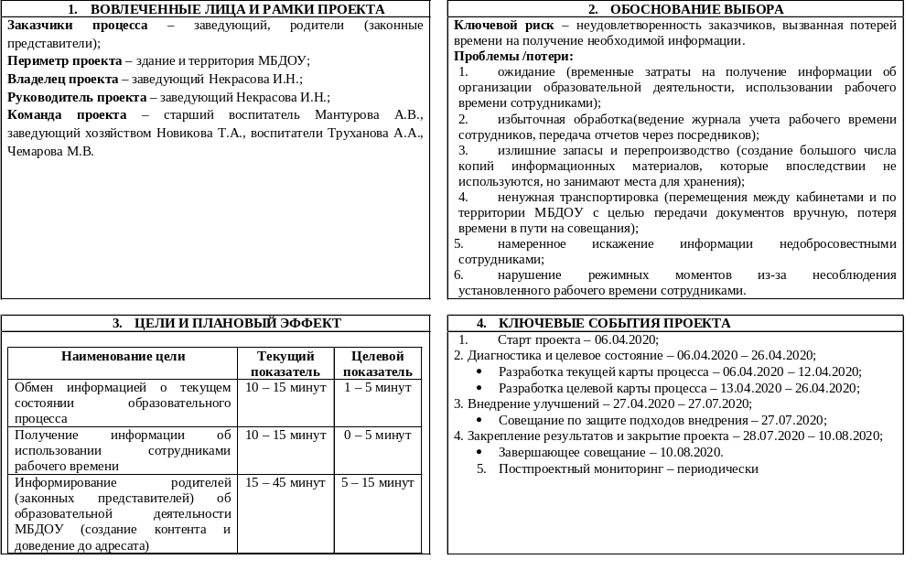
КАРТОЧКА ПРОЕКТА
«Повышение эффективности мониторинга образовательной деятельности в МБДОУ д/с № 28»

Slide 2
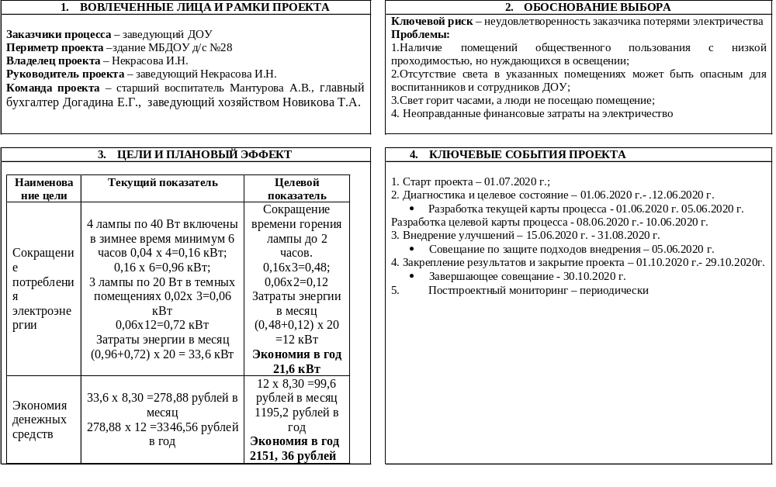
КАРТОЧКА ПРОЕКТА «Повышение энергоэффективности общественных пространств здания в МБДОУ д/с №28»

Slide 3
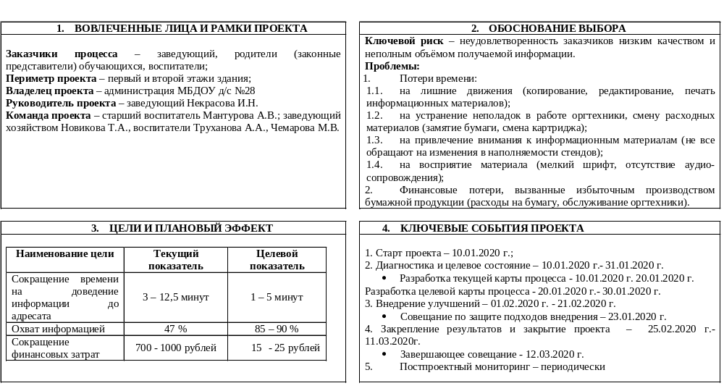
КАРТОЧКА ПРОЕКТА «Организация эффективной системы информирования в МБДОУ д/с №28»

Slide 4
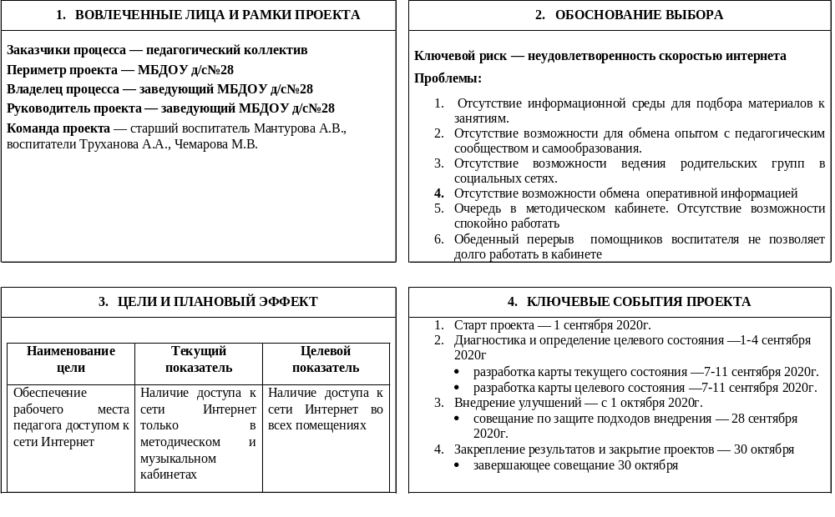
КАРТОЧКА ПРОЕКТА «Информатизация рабочего места педагога ДОУ»

Slide 5
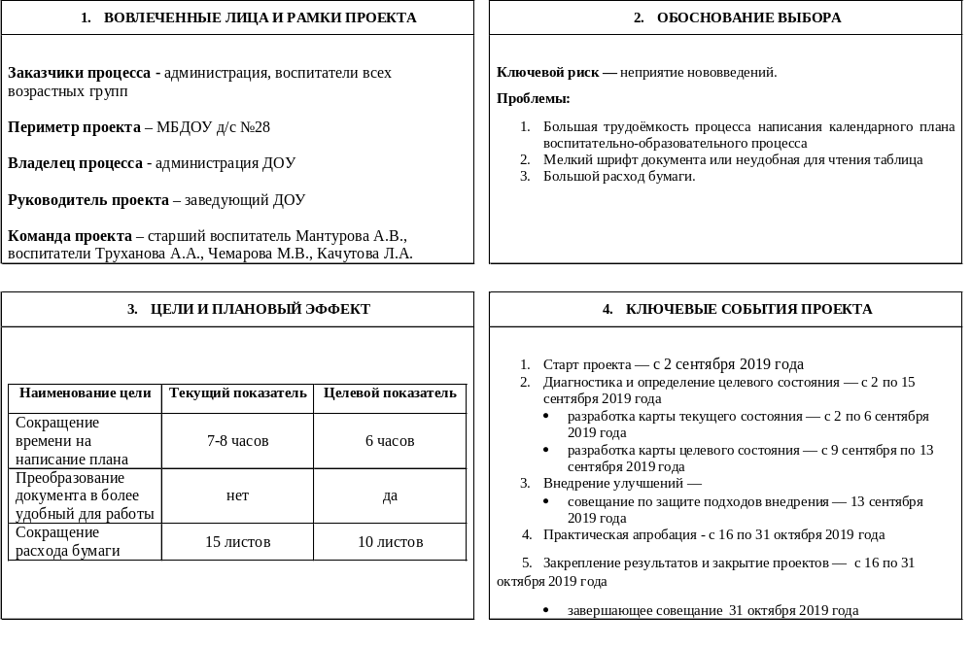
КАРТОЧКА ПРОЕКТА «Оптимизация процесса написания календарного плана воспитательно-образовательного процесса»

Slide 6
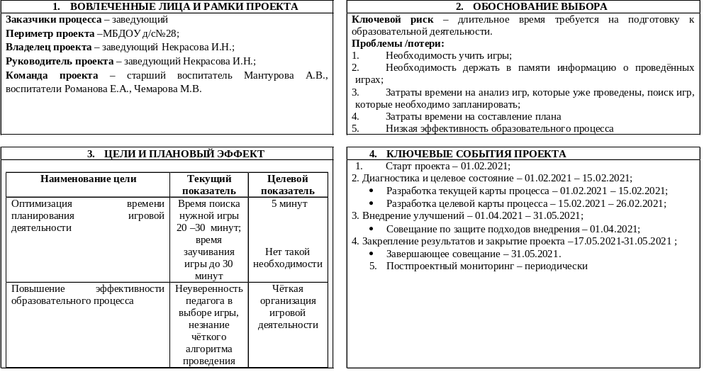
КАРТОЧКА ПРОЕКТА
«Оптимизация и повышение эффективности образовательного процесса средствами использования картотеки развивающих игр»

Slide 7
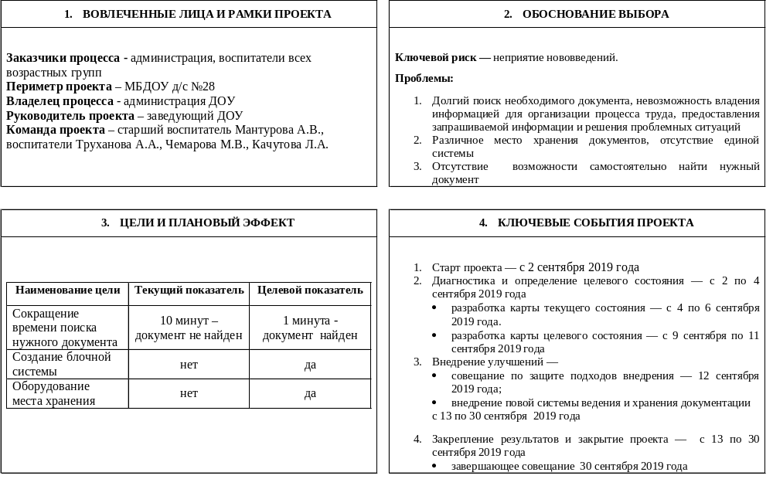
КАРТОЧКА ПРОЕКТА «Оптимизация системы хранения документации воспитателей»

Slide 8
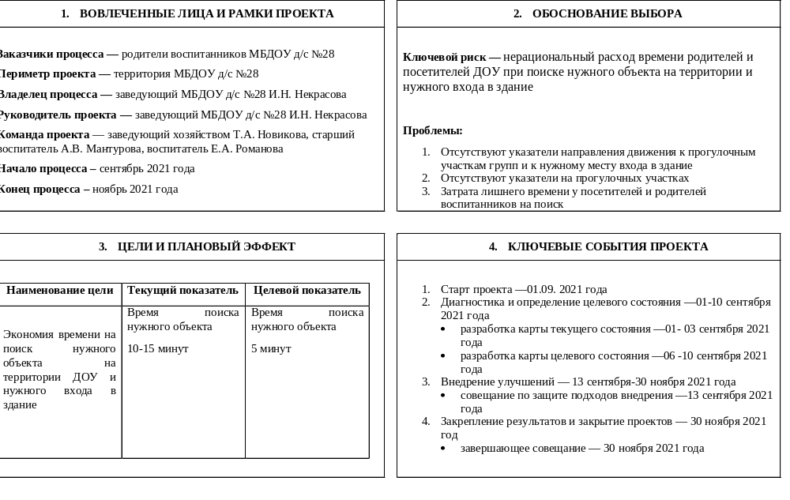
КАРТОЧКА ПРОЕКТА «Оптимизация процесса написания календарного плана воспитательно-образовательного процесса»

